Slide 1
童行STEM教育
童行STEM教育
聖公會天水圍靈愛小學
何鎮邦老師
鄺婉儀老師

Slide 2
參與QTN計劃前
編程?
科學模型?
科技產品?
天靈STEM
課程規劃?
比賽

Slide 3
19-20年
聖公會天水圍靈愛小學---參加QTN計劃，作為其中一間核心學校
講座/培訓
十架支援
交流
支援

Slide 4
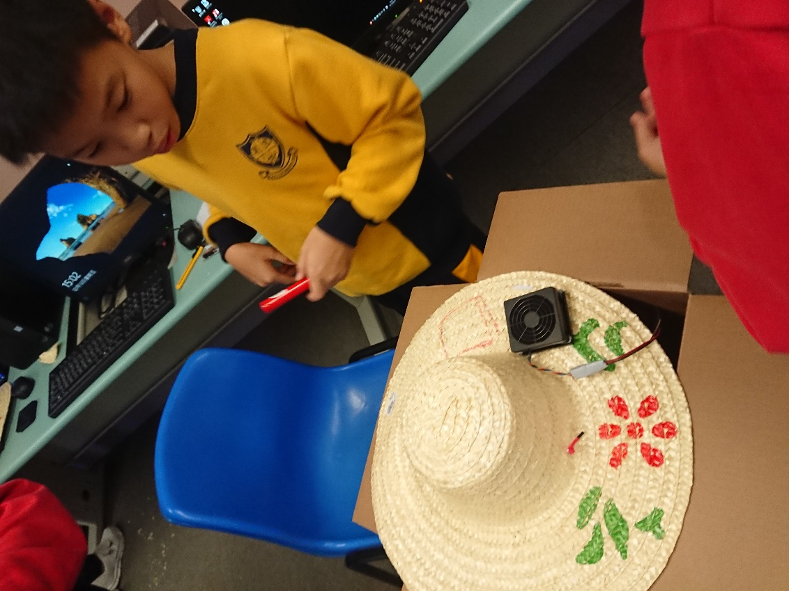
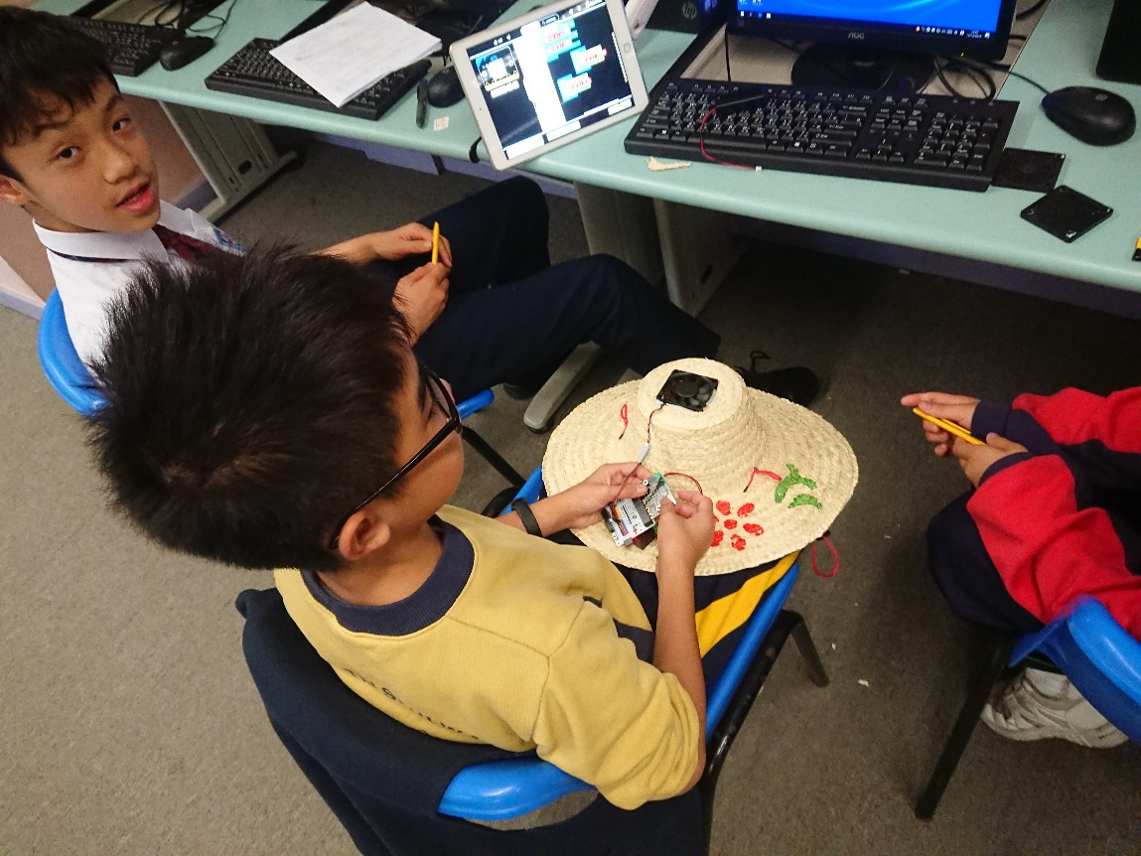
19-20年
智能降溫器
火警警報器
隔音屏障
結合生活
自主學習元素(預習/延伸)
解難
STEM元素
發揮創意
公平測試/POE
設計循環
Hands-on

Slide 5
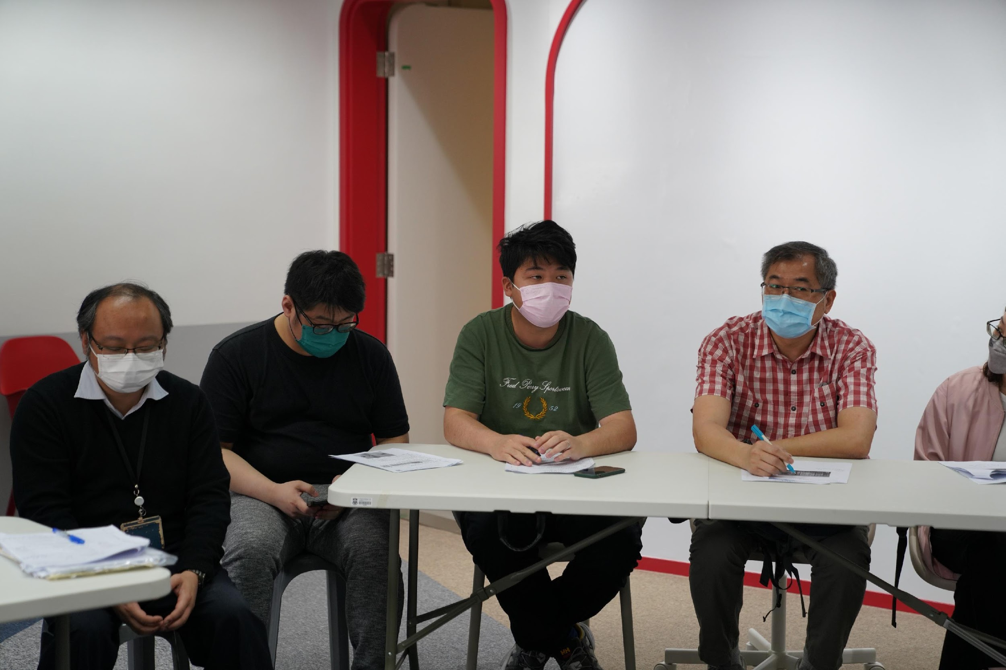
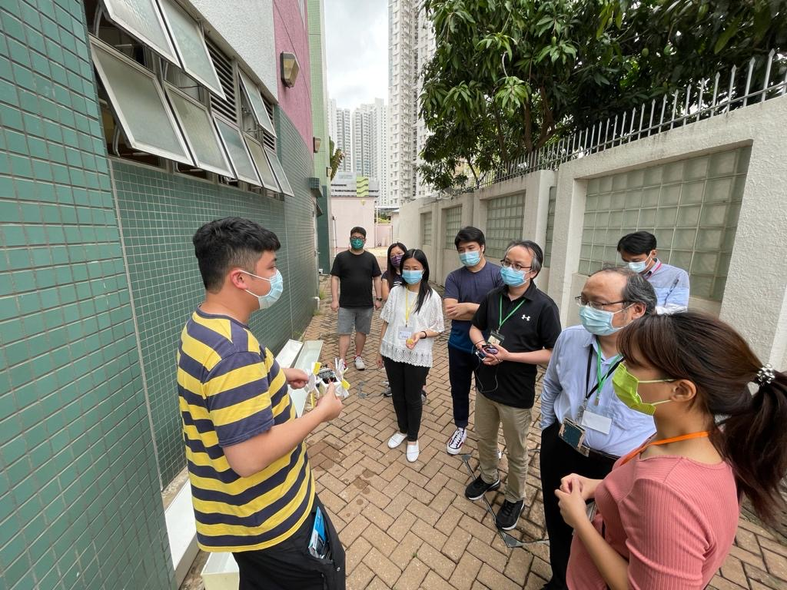
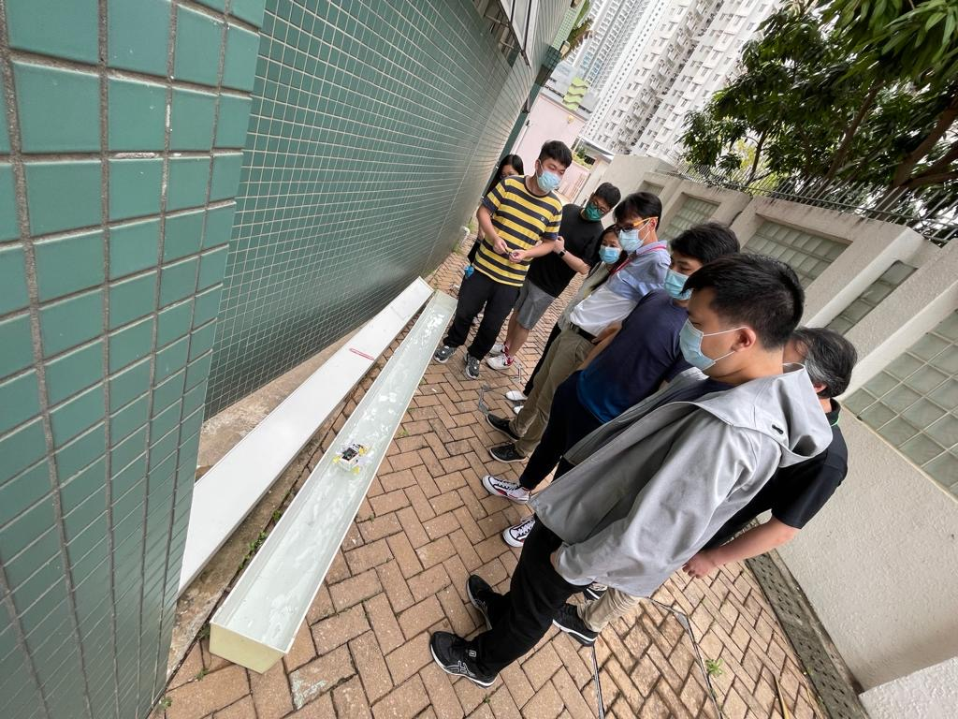
20-21年
聖公會天水圍靈愛小學---參加QTN計劃，作為其中一間夥伴學校與基真小學同行。
空氣污染檢測
遙控貨輪
製作濾水器

Slide 6
多謝

